Slide 1
Lógica de programação

Slide 2

Conceitos
Independente da plataforma
Ideias Objetivo
Organização
Execução
Ideias Objetivo
Organização
Execução

Slide 3
Conceitos
EXECUÇÃO
Tradução do algoritmo para a sintaxe da linguagem
“Gramática” da linguagem.
Livres de ambiguidade
O computador não vai executar um passo se não for claro, se não for instruído .
O computador não considera “talvez”

Slide 4
O elevador
Lógica de funcionamento
Esperar alguém chamar Ir até o andar indicado Abrir as portas
Esperar a seleção do andar desejado Fechar as portas
Ir até o andar desejado
E se …
Dois andares chamarem ao mesmo tempo?
Durante uma viagem, andar intermediário é chamado?
O peso limite foi excedido?

Slide 5
O elevador
Cenário básico
Cenário alternativo
Cobre os passos básicos sem considerar desvios ou eventos inesperados
Se preocupa com eventos incomuns durante a execução do algoritmo

Slide 6


Esperar alguém chamar
Ir até o andar indicado
Abrir as portas
Esperar a seleção do andar desejado
Fechar as portas
Ir até o andar desejado
E se o elevador já estiver no andar correto?
Não há necessidade de se mover nem de abrir as portas.

Slide 7
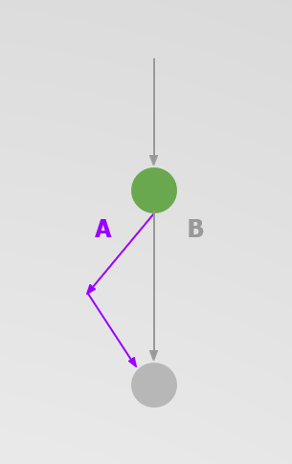
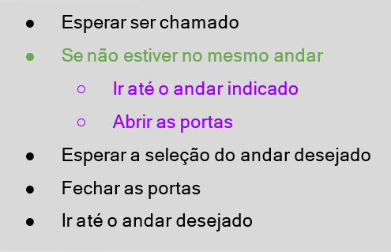
Controle de fluxo - Decisão

Slide 8
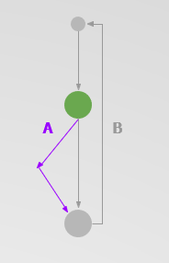
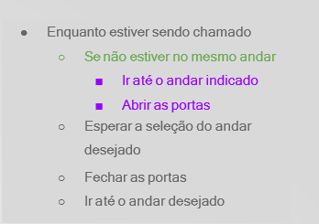
Controle de fluxo – Laço de repetição

